Slide 1

СТРУКТУРА И СВОЙСТВА ДИОКСИДЦИРКОНИЕВОЙ КЕРАМИКИ, ОБЛУЧЕННОЙ ПРОТОНАМИ
Федеральное государственное бюджетное научное учреждение «Донецкий физико-технический институт им. А.А. Галкина»
Лаборатория Новых функциональных материалов
Зозуля А.А., Беличко Д.Р., Волкова Г.К. , Малецкий А.В., Якименко М.Н., Дудар Д.Е.

Slide 2
СТРУКТУРА И СВОЙСТВА ДИОКСИДЦИРКОНИЕВОЙ КЕРАМИКИ, ОБЛУЧЕННОЙ ПРОТОНАМИ
Цель работы: исследование воздействия протонного облучения на структуру и свойства дисперсных оксидных сред и керамики на их основе.
Объект исследования: Компакты состава
ZrO₂ + n % Y₂O₃ (n = 2, 3, 4, 8 мол.%) и керамика на их основе. Данные системы кратко будем называть ZnY (n = 2, 3, 4, 8 ).
Воздействие: Протонное облучение, D_{p} = 10¹⁷ ед/см², Е = 2 МэВ

Slide 3
Материалы и методы исследования
Исследование
РСА и РФА, измерение удельной площади поверхности порошков, дилатометрия, СЭМ
Синтез нанопорошков
ZrO₂ + n Y₂O₃;
n = 2, 3, 4, 8 мол.%
Прессование высокое гидростатическое давление
400 МПа
Исследование
РФА, плотность, пористость, твердость по Виккерсу
Спекание
1500^{о}С, 1 ч.
Радиационное воздействие
D_{p} = 10¹⁷ ед/см²,
Е = 2 МэВ
Исследование
РСА и РФА, измерение удельной площади поверхности порошков, дилатометрия, СЭМ

Slide 4
РФА и РСА порошковых компактов
Рис.1. Дифрактограммы порошков Z3Y до и после облучения
Рис.2. Содержание m-ZrO₂ в компактах до и после облучения
 |  | Полуширина пика, 10⁻³ рад.
Состав | (hkl) пиков фаз | До облучения | После облучения
Z2Y | (101) Т | 5.842 | 5.232
Z3Y | (101) Т | 6.501 | 5.336
Z4Y | (101) T | 5.8206 | 5.1884
Z8Y | (111) K | 6.653 | 4.687
Уменьшение полуширины пиков свидетельствует о снижении микронапряжений в облученных компактах

Slide 5
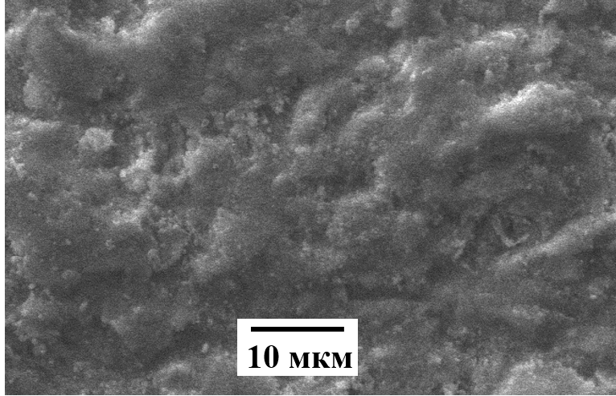
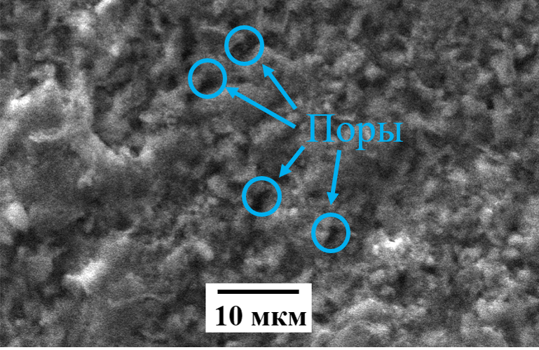
Исследование методом СЭМ
Рис.3. Z2Y до облучения
Рис.4. Z2Y после облучения

Slide 6
Исследования методами БЭТ и дилатометрии
Значения удельных площадей поверхности порошков
 | Z2Y | Z3Y | Z4Y | Z8Y
S_{bet} до облучения, м²/г | 17.1 ± 0.2 | 15.9 ± 0.2 | 16.8 ± 0.2 | 17.8 ± 0.2
S_{bet} после облучения, м²/г | 13.1 ± 0.2 | 15.5 ± 0.3 | 9.6 ± 0.1 | 12 ± 0.1
Рис.6. Зависимость энергии активации спекания компактов от концентрации Y₂O₃ до и после облучения

Slide 7
Свойства керамики
Фазовый состав керамики, %;
М – моноклинная, Т – тетрагональная, К – кубическая фазы ZrO₂
 | Z2Y | Z3Y | Z4Y | Z8Y
Исходные | 4.5 М + 95.5 Т | 9.5 К + 90.5 Т | 15 К + 85 Т | 100 К
Облученные | 5.5 М + 94.5 Т | 10 К + 90 Т | 13 К + 87 Т | 100 К
Рис.7. Зависимости плотности (а), пористости (б) и твердости по Виккерсу (в) керамических образцов от концентрации Y₂O₃

Slide 8
Выводы
1. Обнаружен структурный фазовый переход в порошковых компактах: содержание моноклинной фазы уменьшилось на 4–10% в зависимости от количества Y₂O₃.
2. Произошло снижение уровня микронапряжений в результате протонного воздействия.
3. Фазовый состав керамики из облученных и необлученных компактов практически не отличается.
4. В порошковых компактах после облучения произошло увеличение размеров частиц порошка.
5. Основным эффектом облучения протонами является образование пор в образцах.

Slide 9
Спасибо за внимание!

